Slide 1

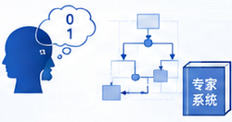
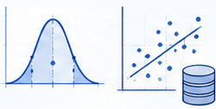









生成式AI发展史
从规则生成到大模型与多模态智能
1
萌芽探索期
2
统计学习期
3
深度生成期
4
大模型奠基期
5
爆发应用期
(1950s—1990s)
(1990s—2013)
(2014—2017)
(2017—2020)
(2021—至今)
VAE
GAN
Transformer
图灵思想、专家系统、规则生成
概率模型、机器学习、数据驱动
VAE、GAN、生成能力跃升
Transformer、预训练、规模化
大语言模型、扩散模型、
多模态、智能体
技术演进主线
规则系统
统计模型
深度生成模型
基础大模型
规则系统
统计模型
GAN · VAE
Transformer · LLM
多模态与Agent应用
文生文 · 文生图 · 智能助手
阶段特征
从规则驱动到数据驱动
从单任务模型到通用基础模型
从技术探索走向产业落地

